Slide 1

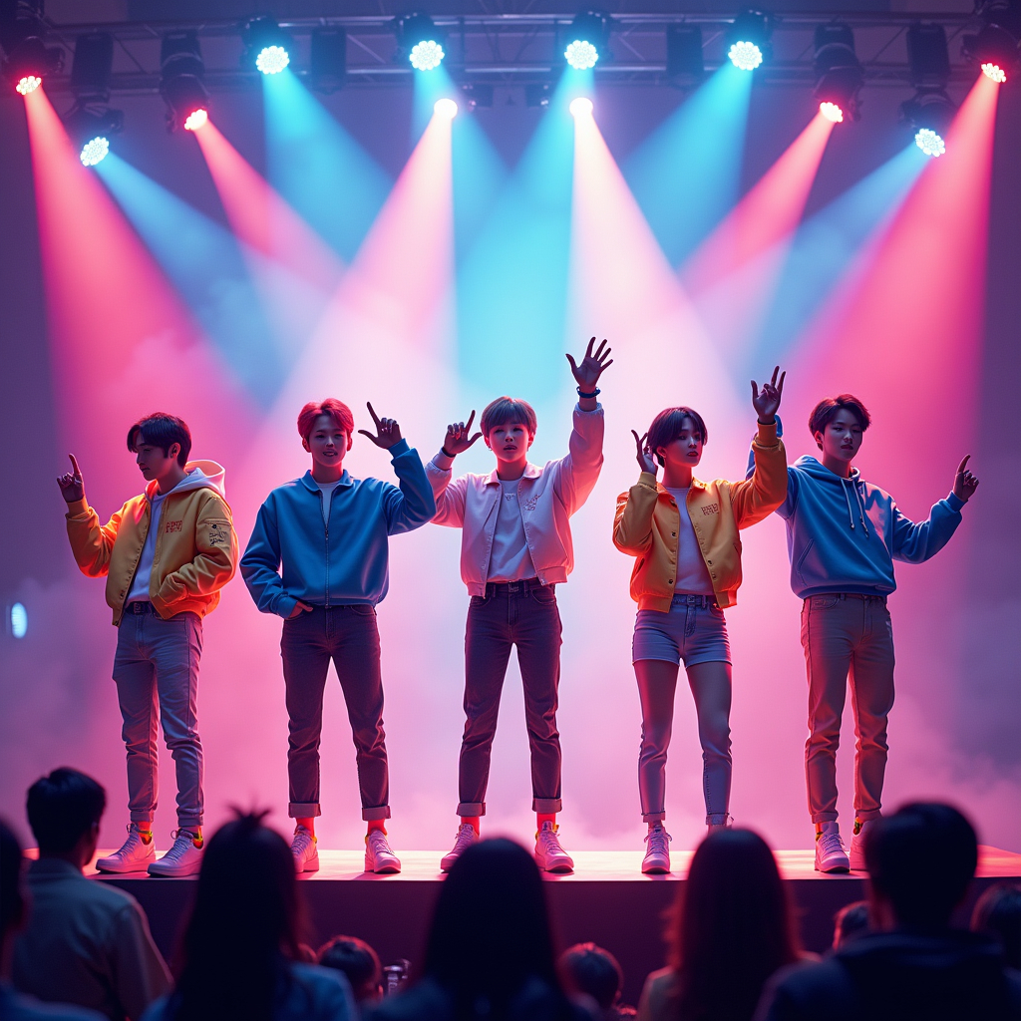
Título / Introducción
Bienvenidos a mi presentación sobre una canción que ha conquistado al mundo del K-pop: “Butter” de BTS. Hoy conoceremos su mensaje, estilo y por qué ha sido tan exitosa.
¿De qué trata la canción?
“Butter” es una canción alegre, con ritmos pegajosos y letras en inglés. Habla de confianza, estilo y cómo “derriten” a sus fans con su presencia.
¿Qué la hace especial?
Su energía positiva, coreografía icónica y el carisma de los miembros de BTS. Además, es una canción en inglés que llegó al número 1 en Billboard.
Impacto cultural
BTS rompió récords con “Butter” y demostró que el K-pop tiene un lugar global. Es un ejemplo de cómo la música coreana conecta con millones de personas.

Slide 2
Mi opinión personal
Me gusta porque transmite buena vibra, tiene una coreografía divertida y demuestra lo que es el K-pop: talento, estilo y conexión con los fans.
Cierre
“Butter” no es solo una canción, es parte de una ola cultural que sigue creciendo. ¡Gracias por ver mi presentación! ¿Y tú, ya escuchaste “Butter”?

Slide 3
Prompt para Leonardo AI (para ilustrar tu video)
Prompt (en inglés): Create a vibrant digital fan art illustration of a K-pop group performing on stage with colorful lights, stylish outfits, and energetic poses. Inspired by BTS 'Butter' music video. Include smooth stage effects and excited audience.
O en español (también funciona):
Crea una ilustración digital colorida de un grupo K-pop actuando en el escenario con luces brillantes, ropa llamativa y poses enérgicas. Inspirado en el video musical de 'Butter' de BTS. Agrega efectos suaves y una audiencia emocionada.

Slide 4
¿Cómo completarías la tabla I.M.P.A.C.T. para ese proyecto?
Elemento | Herramientas IA sugeridas | Tu ejemplo / Comentarios
Idear | ChatGPT, DeepSeek | Usé ChatGPT para generar el guion
Maspear | DeepSeek | Organicé las ideas en orden lógico
Producir | PowerPoint, Canva, Leonardo AI | Hice las diapositivas con animaciones
Ajustar | PowerPoint (revisión) | Revisé ortografía y tiempos
Comunicar | Exportar como video, Google Drive | Subí a Drive y compartí el enlace
Probar | ChatGPT (feedback) | Le pedí a ChatGPT que revise el guion

Slide 5
Enlace:

